Slide 1











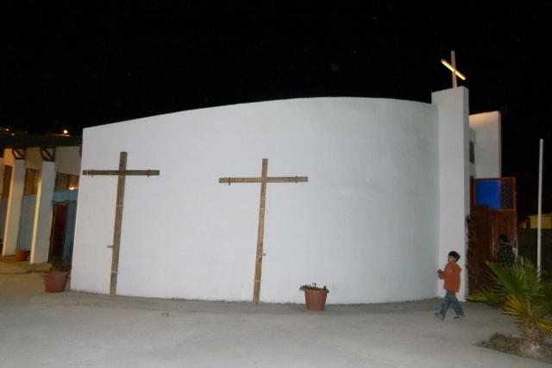


CONSEJO INTEGRADOR DE LA RED ASISTENCIAL C.I.R.A 2018
SERVICIO DE SALUD IQUIQUE – I REGIÓN DE TARAPACÁ
VIERNES 29 de JUNIO 2018

Slide 2


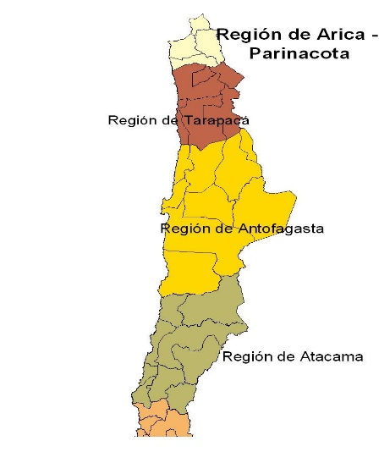



CONSEJO INTEGRADOR DE LA RED ASISTENCIAL : AMPLIADO
IQUIQUE, VIERNES 29 JUNIO 2018
- APERTURA : DIRECTORA ( S ) : PATRICIA QUINTARD ROJAS
1.- SOCIALIZACION DE MEJORAS DE LA OIRS EN LA RED
2.- SALUD MENTAL
3.- PRAIS
4.- VARIOS

Slide 3




¡Gracias !

